Slide 1

LESSON 11
Spring Boot: JPA and databases

Slide 2
Spring Boot: JPA and databases
ORM
Spring Data JPA
Entities
JPA’s Persistence Context
JPA’s 4 Lifecycle States

Slide 3
ORM
ORM — Object-Relational Mapping или в переводе на русский объектно-реляционное отображение. Это технология программирования, которая связывает базы данных с концепциями объектно-ориентированных языков программирования. Если упростить, то ORM это связь Java объектов и записей в БД

Slide 4
Spring Data JPA
Репозитории Spring Data JPA - это интерфейсы, которые вы можете определить для доступа к данным. Запросы JPA создаются автоматически из имен ваших методов. Например, интерфейс CityRepository может объявить метод findAllByState(String state), чтобы найти все города (city) в данном штате (state).

Slide 5
Entities
Сущности в JPA — это не что иное, как POJO, представляющие данные, которые могут быть сохранены в базе данных. Сущность представляет собой таблицу, хранящуюся в базе данных. Каждый экземпляр сущности представляет собой строку в таблице.

Slide 6
JPA’s Persistence Context
Контекст персистентности — одна из основных концепций JPA. Вы можете думать об этом как о наборе всех объектов сущностей, которые вы использовали в своем Use Case (пользовательском сценарии). Каждый из них представляет собой запись в базе данных.
Но напрямую мы не работаем с Persistence Context. Для этого мы используем Entity Manager или "менеджер сущностей". Именно он знает про контекст и про то, какие там живут сущности. Мы же взаимодействуем с Entity Manager'ом.

Slide 7
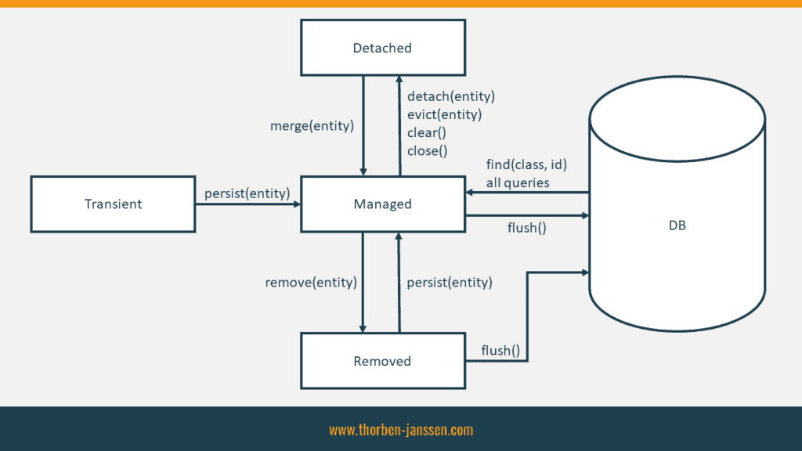
JPA’s 4 Lifecycle States
Модель жизненного цикла состоит из 4 состояний:transient(переходный), managed(управляемый), removed(удаленный), and detached(отсоединенный)

Slide 8
JPA’s 4 Lifecycle States
Transient
Состояние жизненного цикла вновь созданного объекта сущности называется переходным . Сущность еще не была сохранена, поэтому она не представляет никакой записи базы данных.
Student student = new Student();
student.setFirstName("Andrew");
student.setLastName("Brown");

Slide 9
JPA’s 4 Lifecycle States
Managed
Все сущностные объекты, присоединенные к текущему контексту постоянства, находятся в управляемом состоянии жизненного цикла . Это означает, что ваш поставщик постоянства, например Hibernate, обнаружит любые изменения в объектах и ​​сгенерирует необходимые операторы SQL INSERT или UPDATE, когда он сбрасывает persistence context.
Student student = new Student();
student.setFirstName("Andrew");
student.setLastName("Brown");
em.persist(student);

Slide 10
JPA’s 4 Lifecycle States
Detached
Сущность, которая ранее управлялась, но больше не привязана к текущему persistence context, находится в состоянии жизненного цикла detached .
Сущность отсоединяется, когда вы закрываете persistence context. Обычно это происходит после обработки запроса. Затем транзакция базы данных фиксируется, persistence context закрывается, и объект сущности возвращается вызывающей стороне. Затем вызывающая сторона извлекает объект сущности в состоянии жизненного цикла detached .
Вы также можете программно отсоединить сущность, вызвав метод detach в EntityManager .
em.detach(student);

Slide 11
JPA’s 4 Lifecycle States
Removed
Когда вы вызываете метод удаления в вашем EntityManager , сопоставленная запись базы данных не удаляется немедленно. Сущностный объект только меняет свое состояние жизненного цикла на remove .
Во время следующей операции сброса Hibernate сгенерирует оператор SQL DELETE для удаления записи из таблицы базы данных.
em.remove(student);

